Slide 1






大道至简，用非常功；六校联盟，成非常事
——记我校高中部2016届“六校联盟”第三次研讨会
高中部 王文悦

Slide 2
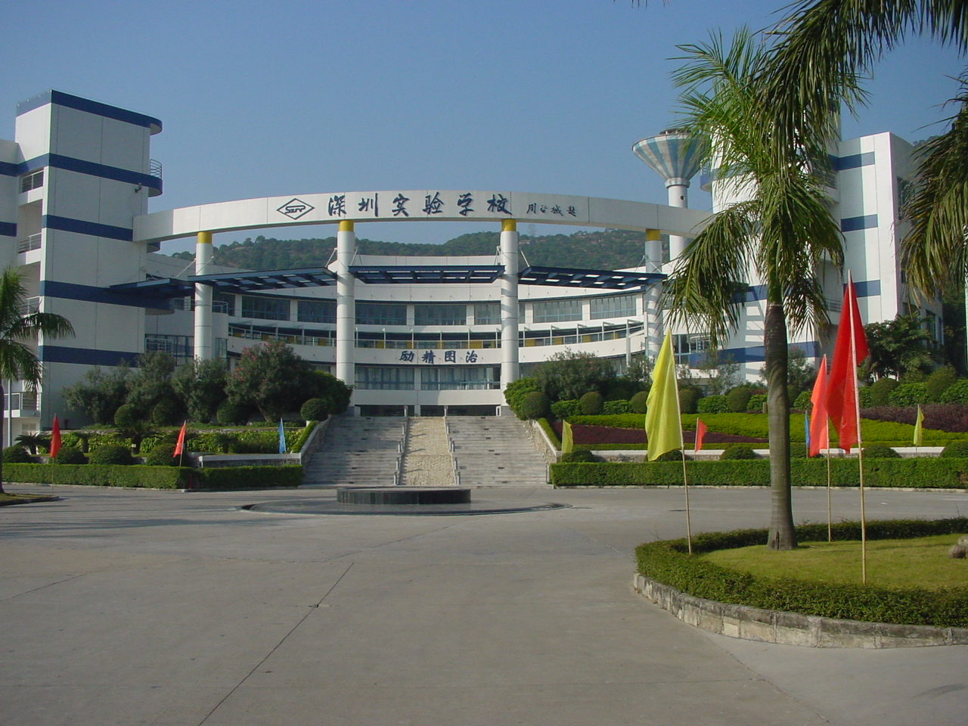
众人齐心迎六校，完美细节彰严谨

Slide 3
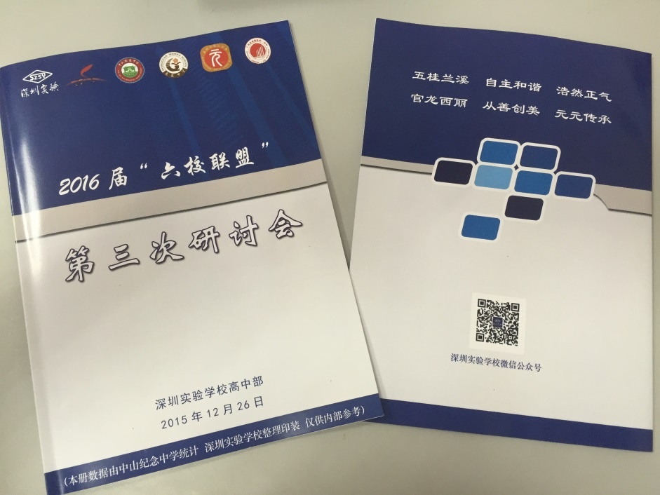
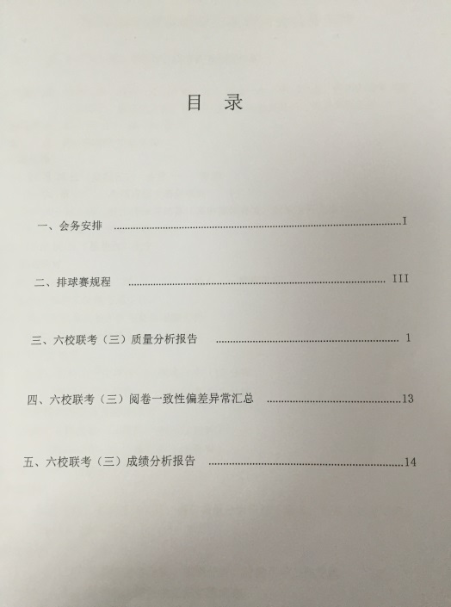
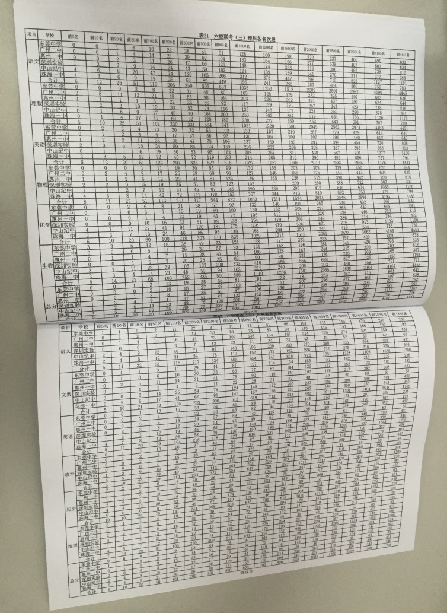
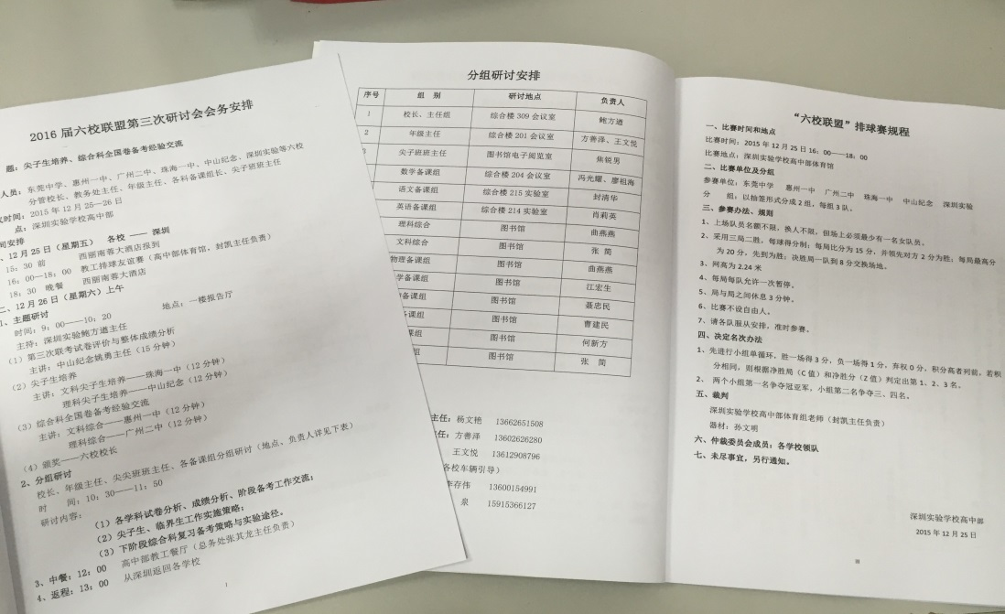
众人齐心迎六校，完美细节彰严谨

Slide 4
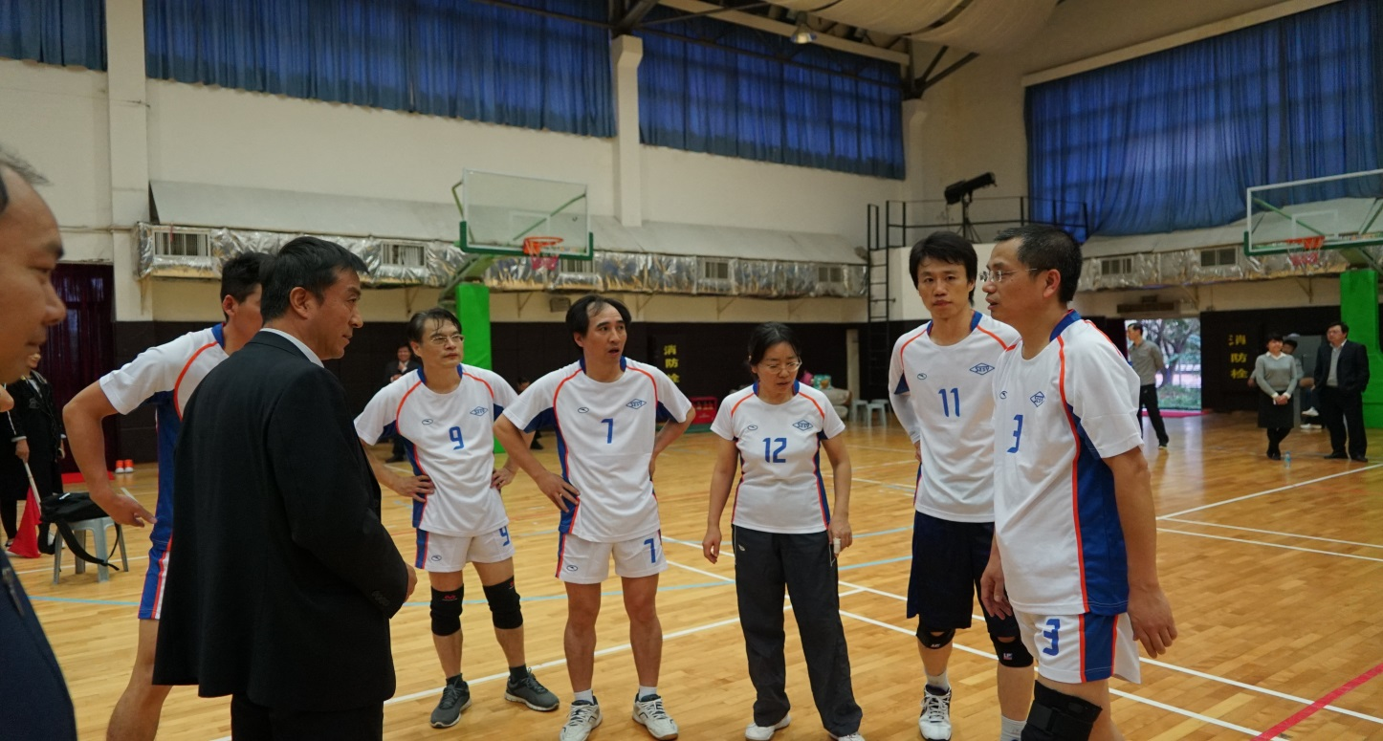
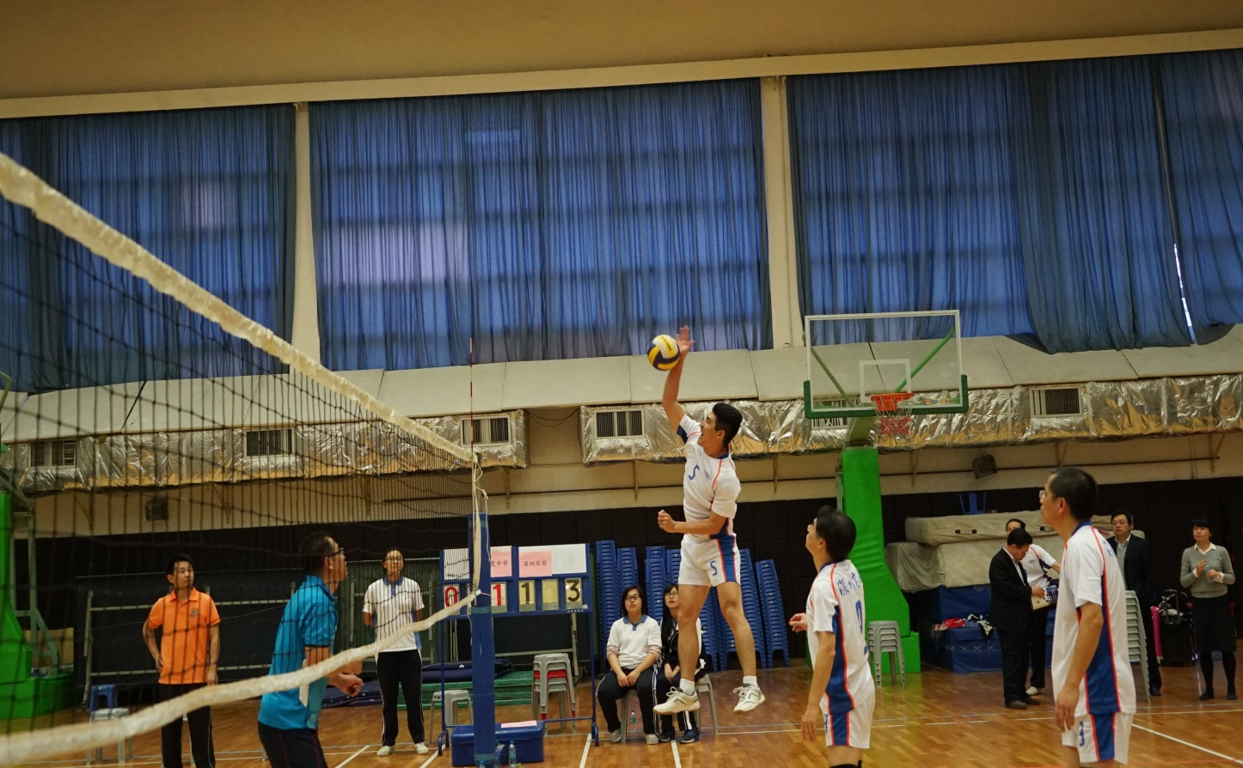
六校联盟情谊深，
排球赛场欢乐多。

Slide 5
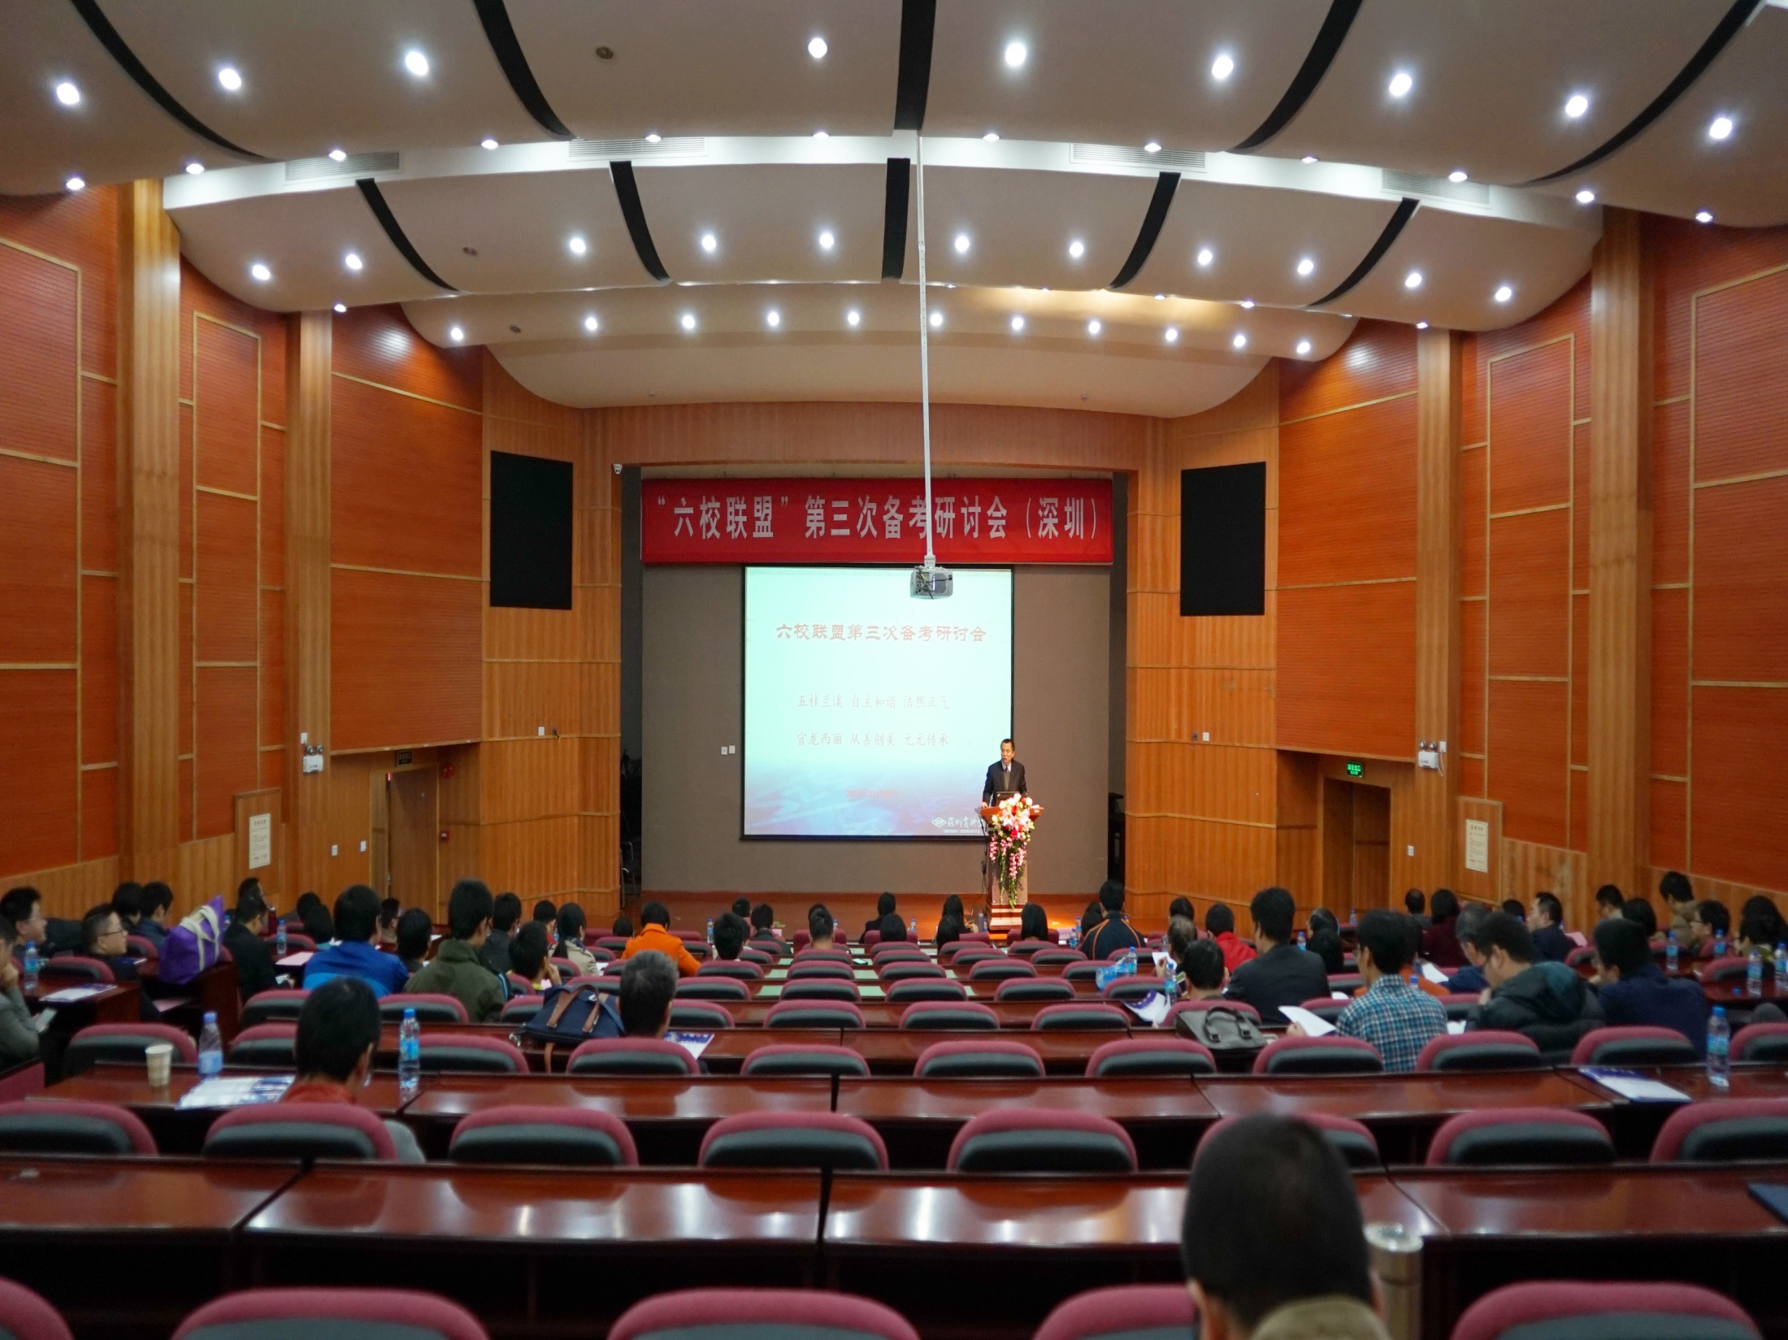
六校联盟开讲坛，优秀教师来“论剑”

Slide 6
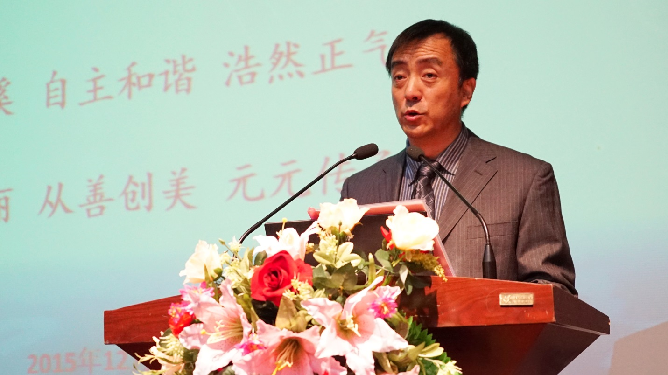
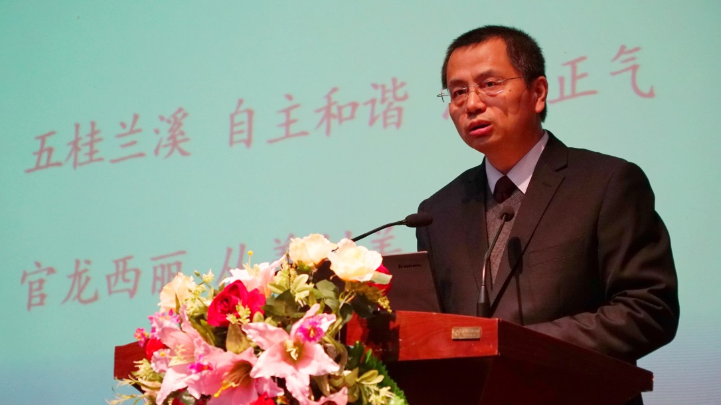
六校联盟开讲坛，优秀教师来“论剑”

Slide 7
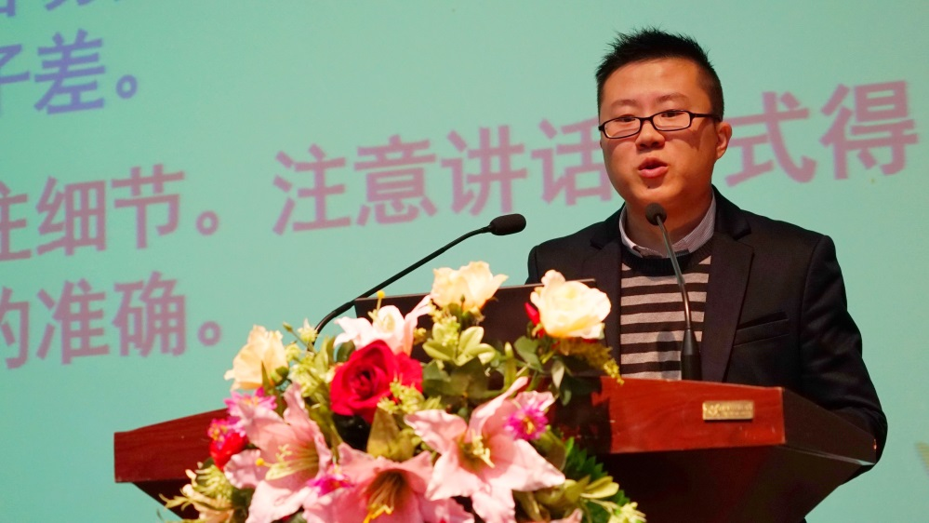
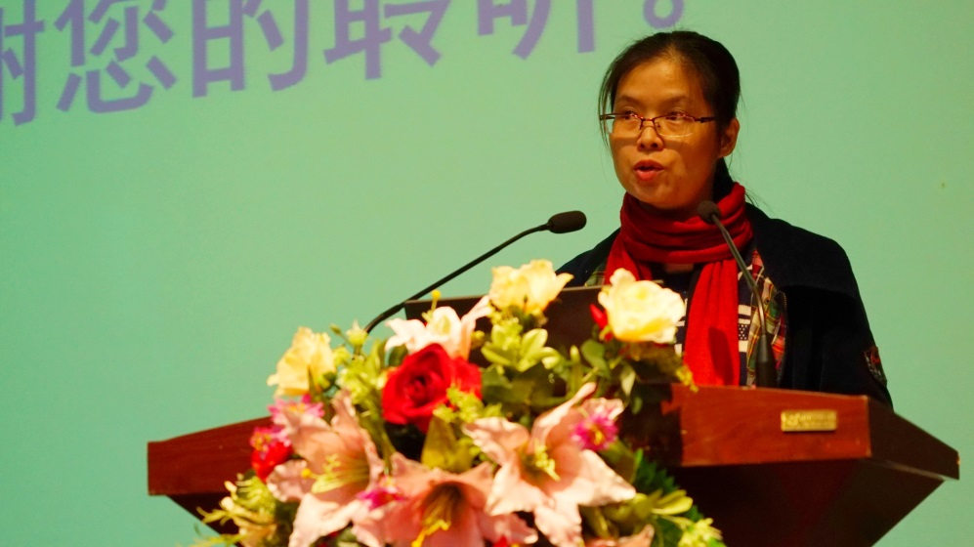
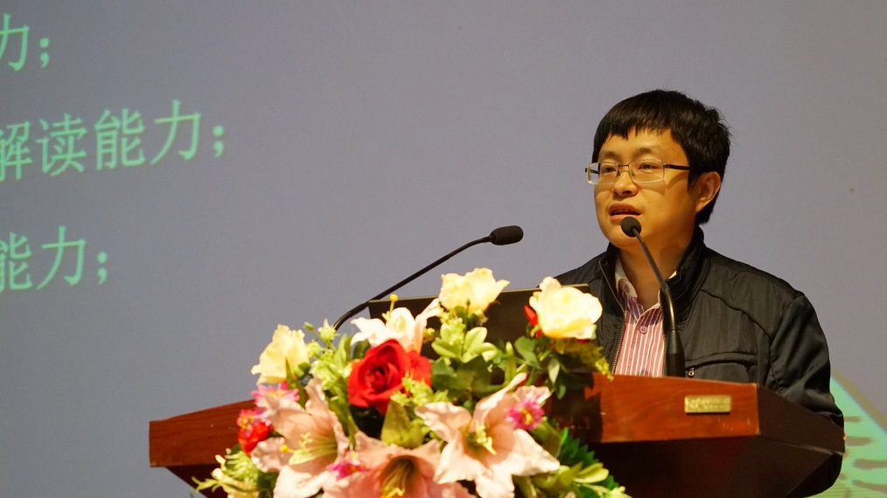
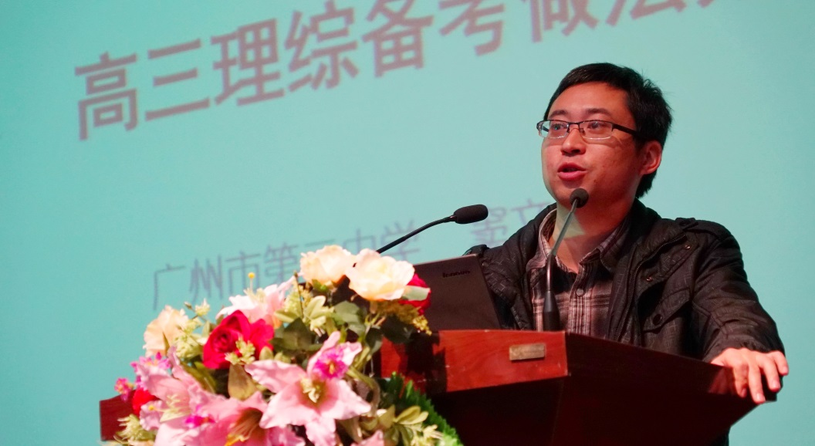
六校联盟开讲坛，优秀教师来“论剑”
珠海一中 王吉老师
中山纪念中学 张燕老师
惠州一中 杨之楠老师
广州二中 窦文浩老师

Slide 8
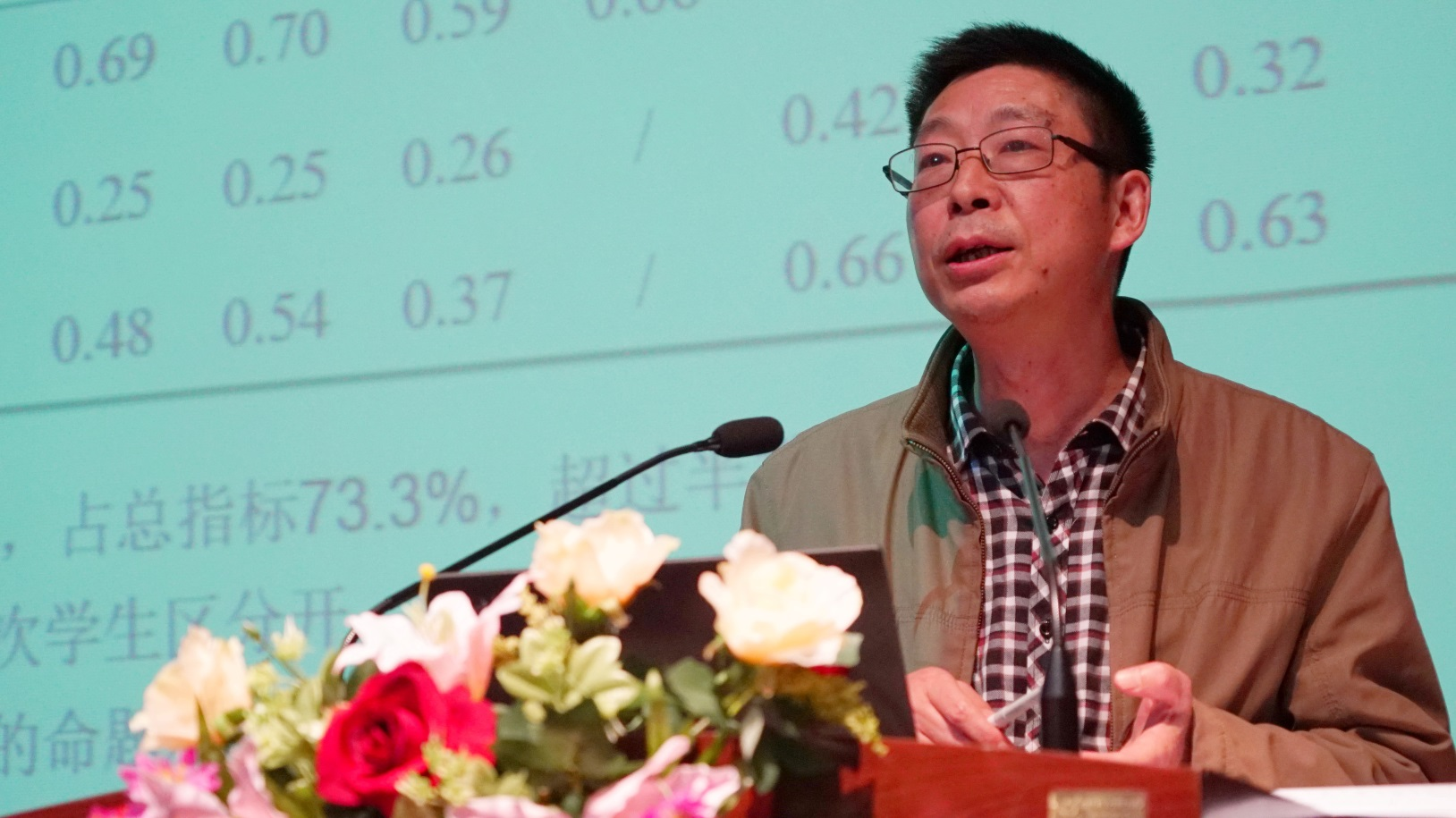
六校联盟开讲坛，优秀教师来“论剑”
中山纪念中学 姚勇主任

Slide 9
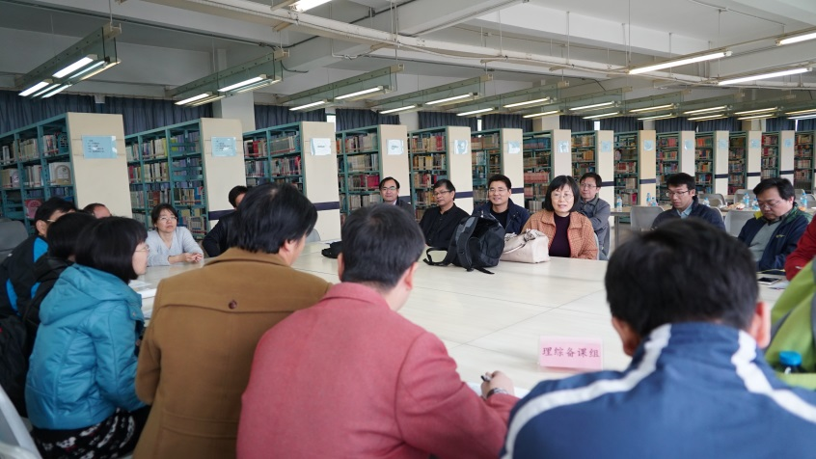
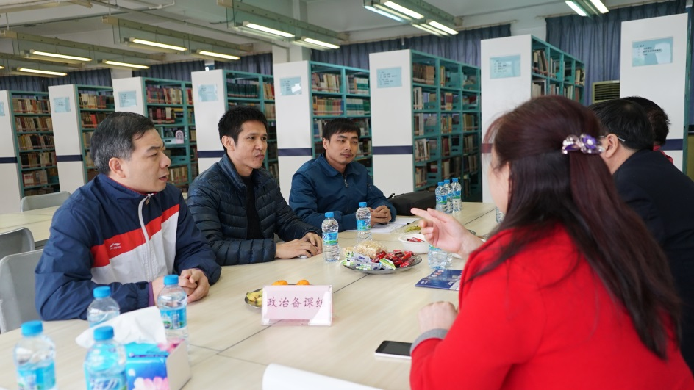
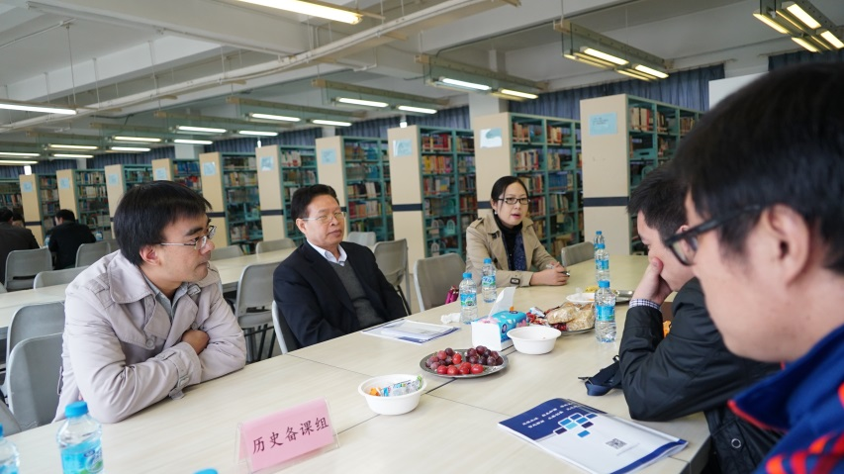
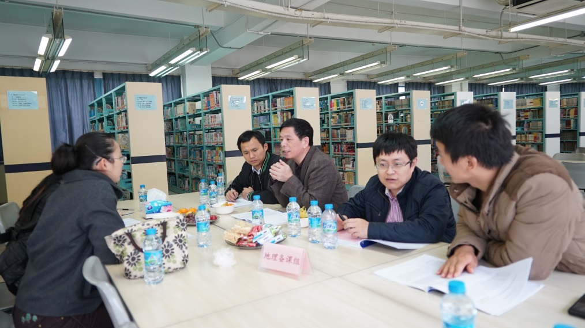
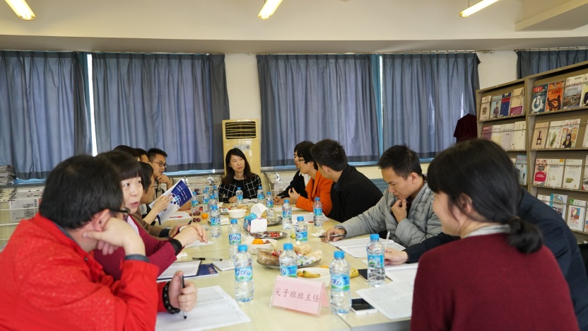
理综备课组
历史备课组
政治备课组
尖子生备课组
地理备课组
科学备考是关键，相互“坦白”传绝招

Slide 10
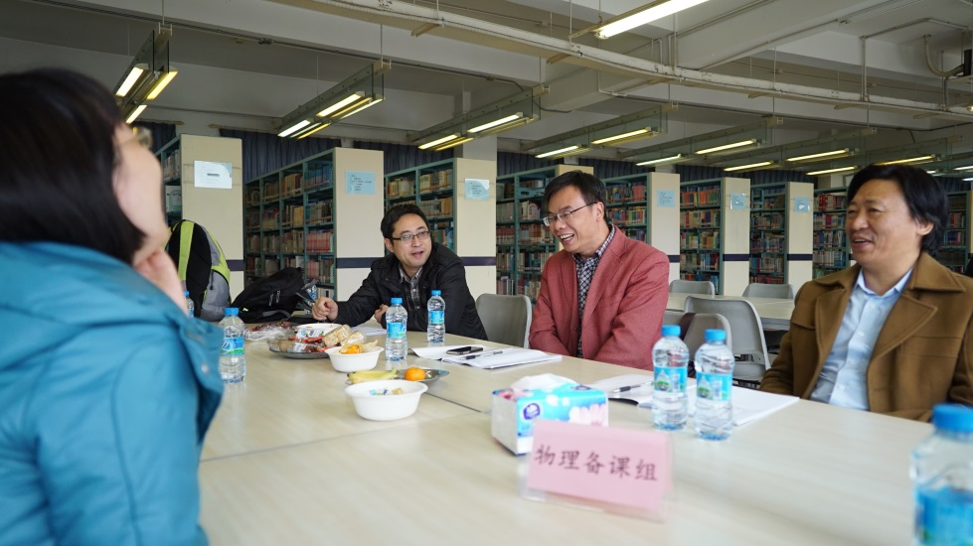
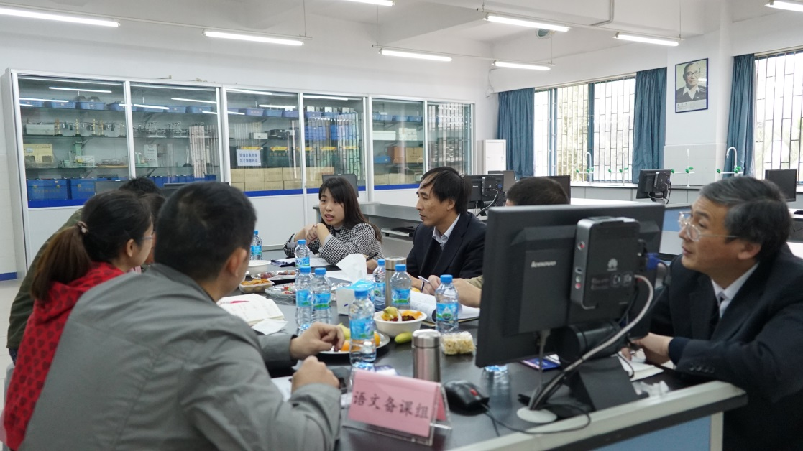
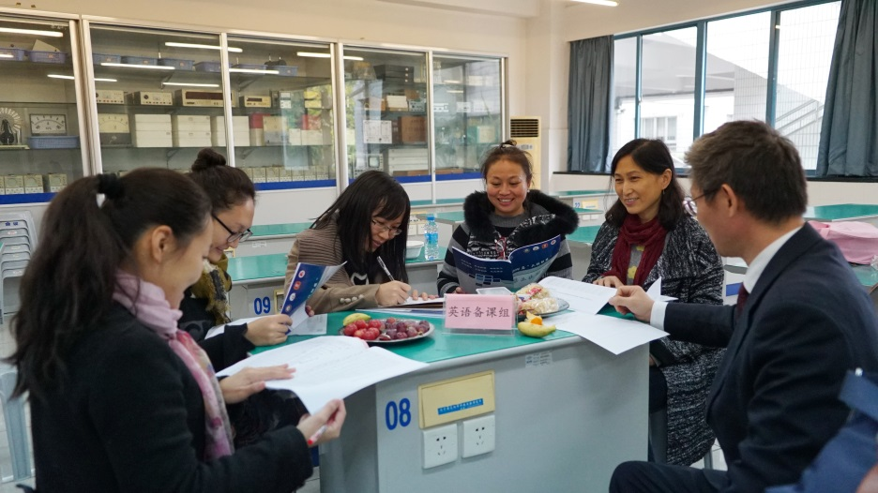
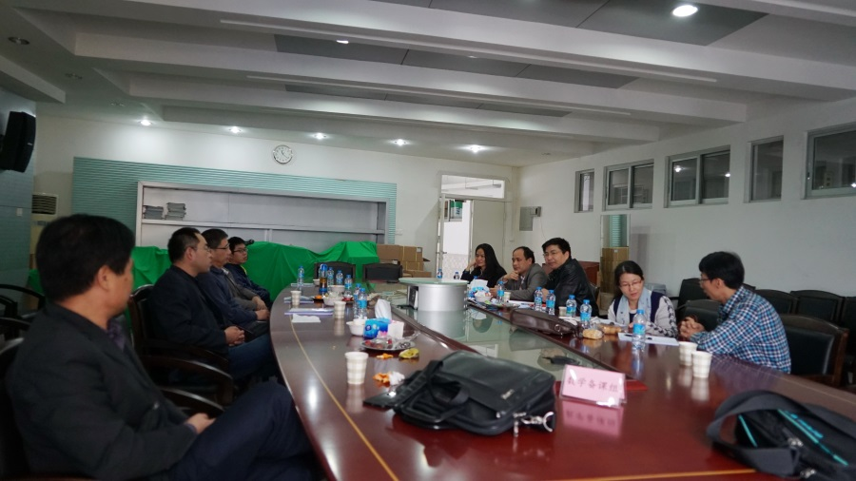
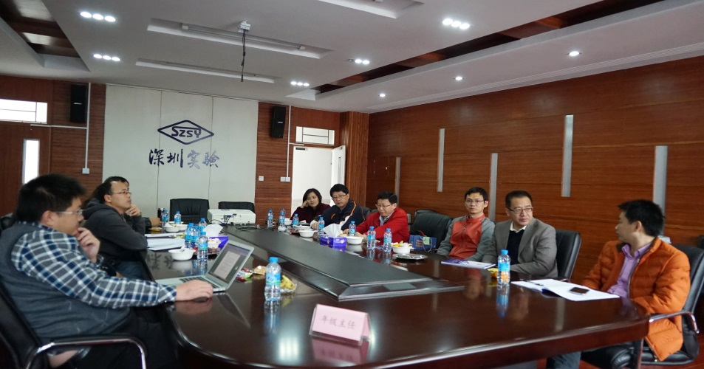
物理备课组
语文备课组
英语备课组
数学备课组
年级主任组

Slide 11
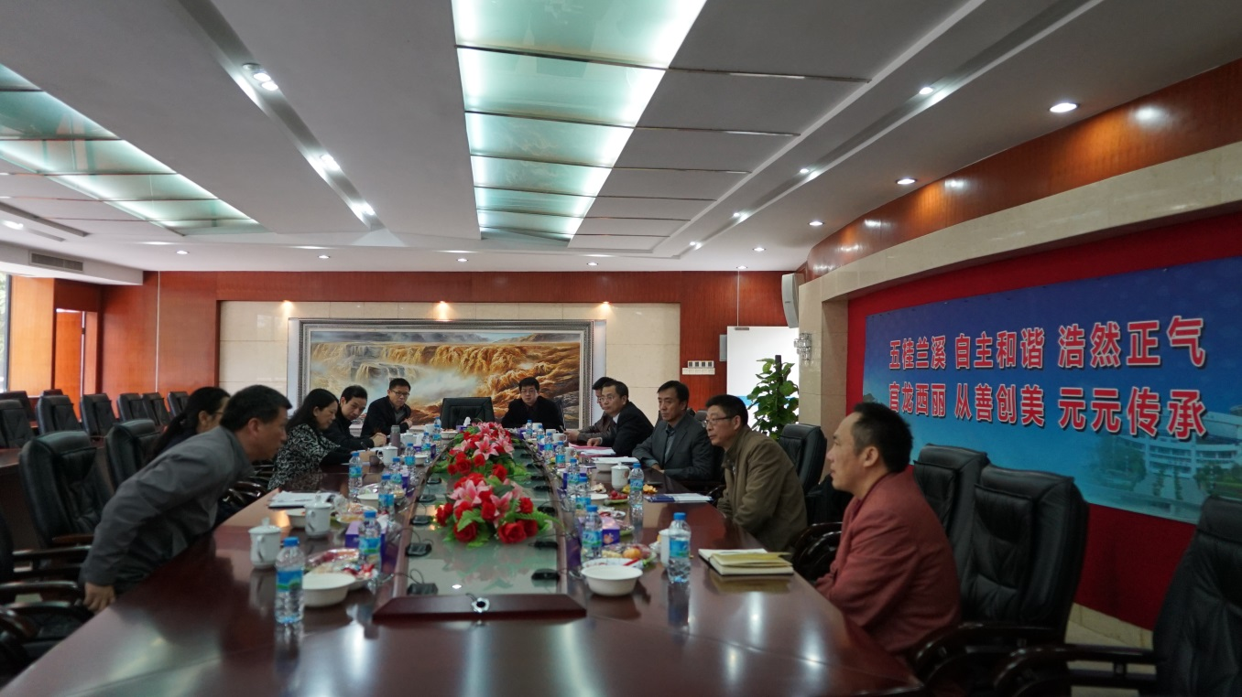
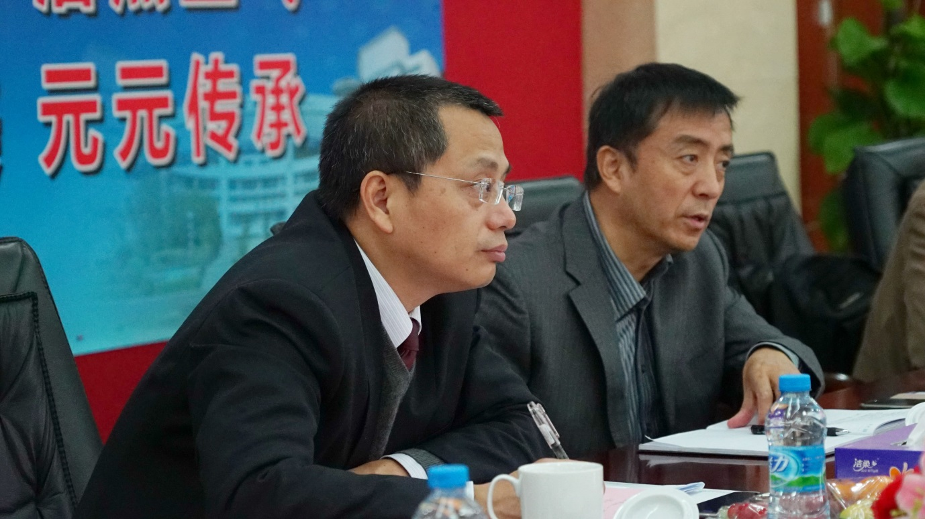
科学备考是关键，相互坦白传绝招
校长、中层干部组

Slide 12
众人齐心迎六校，完美细节彰严谨。
六校联盟情谊深，排球赛场欢乐多。
六校联盟开讲坛，优秀教师来论剑。
科学备考是关键，相互坦白传绝招。
大道至简，用非常功；
六校联盟，成非常事。

